Slide 1
CoDiCe TIC
Hacia una competencia digital de centro

Slide 2
Índice
tres ideas clave
cinco objetivos
tres dimensiones de futuro
un principio rector
y unas sugerencias para el camino

Slide 3
tres ideas clave…
Primera:
“Las que conducen y arrastran al mundo no son las máquinas, sino las ideas” Victor Hugo (1802-1885) Novelista francés.
http://img2.rtve.es/v/3501382?w=1600&preview=1456474337703.jpg
Notes:
Ideas y personas, no máquinas y tecnología: estas aportan la fuerza, el movimiento, pero el sentido, orientación y significado lo dan las ideas y personas

Slide 4
tres ideas clave …
Segunda:
No existe una mejor prueba del progreso de una civilización que la del progreso de la cooperación.
John Stuart Mill (1806-1873) Filósofo y economista inglés.
https://i.pinimg.com/736x/31/15/c5/3115c5d333b92995b72e5d56a9732bd3--street-photo-harlem.jpg
Notes:
Colaboración, no individualismo
Equipos humanos, creación de conocimiento
El desafío de la transformación implica también tres movimientos:
Del conocimiento personal e implícito al conocimiento colectivo y explícito.
De la gestión escolar rutinaria a una gestión integrada e interactiva basada en la generación de conocimiento y aprendizaje.
De la competencia desaprovechada y la incompetencia ignorada a la conformación de equipos de trabajo que gestionen y generen conocimiento mediante la autoevaluación y la mejora continua.
El centro educativo: unidad básica de cambio y protagonista directo del mismo.
La innovación: realizada por individuos, pero desde la institución y en función de los objetivos de la misma.
El contexto organizativo es un elemento clave: el trabajo en grupo facilita la tarea de innovar, dentro de una dinámica participativa.
Son los grupos, los órganos, y no los individuos aislados, los que mejor respuesta pueden dar para atender a las necesidades reales de la institución.

Slide 5
tres ideas clave …
Tercera:
“En tiempos de cambio los que aprenden heredan la tierra, mientras que los sabios están perfectamente equipados para un mundo que ha dejado de existir”
James Thurber (1894-18961) Escritor norteamericano.
https://i.pinimg.com/originals/86/3b/72/863b72e6309aaeeb41f063866c80baee.jpg
Notes:
Liderazgo
Aprender a aprender: innovación, disrupción

Slide 6
detección y expectativas …
Notes:
Plan de acción de educación digital de la Comisión Europea:
Hacer un mejor uso de la tecnología digital para la enseñanza y el aprendizaje
1.Apoyar la introducción de conectividad de banda ancha en los centros educativos.
2.Ampliar el uso de SELFIE hasta alcanzar 1.000.000 de docentes.
3.Avanzar en el marco de las cualificaciones certificadas digitalmente
Desarrollar competencias y habilidades digitales
4.Crear una plataforma europea para la educación superior digital (aprendizaje online, recursos, campus virtual)
5.Fortalecer el esquema de formación en Ciencias abiertas para educadores, investigadores y alumnos de educación superior.
6.Acercar las clases sobre codificación a todos los centros europeos (Code week, etc.)
7.Afrontar retos para la transformación digital (campaña por la seguridad online e iniciativa para la ciberseguridad en la enseñanza)
8.Promover las competencias para el emprendimiento en las alumnas. (% de mujeres dedicadas a puestos de trabajo TIC ha disminuido considerablemente entre 2005 y 2015.
Mejorar la educación a través de un mejor análisis de datos y predicción
9.Crear evidencias sobre uso de las TIC y educación digital en los centros educativos (PIAAC).
10.Lanzar pilotos sobre Inteligencia artificial y Learning Analytics.
11.Crear una previsión de tendencias asociadas la transformación digital para promover cambios en los sistemas educativos.

Slide 7
unos objetivos: CoDiCe TIC quiere…
Desarrollar la competencia digital de las personas y mejorar la gestión del centro educativo como organización
Facilitar el desarrollo de metodologías de enseñanza-aprendizaje innovadoras con soporte TIC.
Contribuir al mejor desarrollo de las competencias clave del alumnado en la sociedad del siglo XXI.
Eliminar la brecha digital para fomentar la equidad y la calidad de la enseñanza y el aprendizaje
Organizar, gestionar y administrar los procesos tecnológicos (uso, accesibilidad, seguridad y confidencialidad).
Notes:
Desarrollar la competencia digital de las personas (alumnado, profesorado y familias) y mejorar la gestión del centro educativo como organización
Facilitar el desarrollo de metodologías de enseñanza-aprendizaje innovadoras con soporte TIC.
Contribuir al mejor desarrollo de las competencias clave del alumnado en la sociedad del siglo XXI.
Eliminar la brecha digital para fomentar la equidad y la calidad de la enseñanza y el aprendizaje
Organizar, gestionar y administrar los procesos tecnológicos (uso de las TIC, accesibilidad, seguridad y confidencialidad).

Slide 8
con un principio rector…
Centro educativo: núcleo de referencia básico y los alumnos son el referente último de todas las actuaciones
Competencia digital del alumnado
Todas las actuaciones se articulan en torno al centro como organización viva e inteligente
Personas: elemento clave en transformación digital
Integración de las TIC en los procesos educativos
Formación específica para el profesorado.
Notes:
Importancia del centro como núcleo básico de acción, creación, colaboración, innovación y evaluación

Slide 9
El cambio digital en los centros educativos ya ha comenzado…
Hablar hoy de competencia digital es, por lo tanto, algo más que hablar de alfabetización digital. Es entender que el nuevo contexto digital en el que vivimos afecta a todos los parámetros del proceso de enseñanza/aprendizaje: dónde, cuándo, con quién y de quién, cómo, qué e incluso para qué se aprende y que los cambios deben darse simultáneamente en el currículo, la evaluación, las prácticas de enseñanza y aprendizaje, la organización escolar, el liderazgo, las infraestructuras, los espacios, los tiempos y, por supuesto, el desarrollo profesional docente.
@c_magro

Slide 10
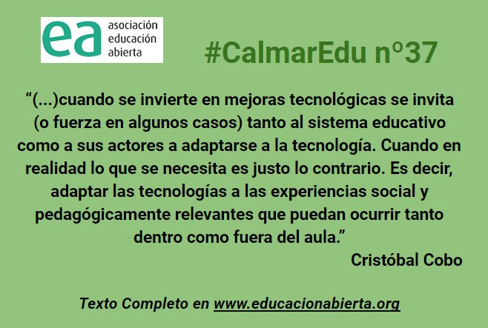
… y son las personas las que debe estar en el centro de atención principal.
Notes:
Profesor e investigador en tecnologías nuevas y educacionales, que ha trabajado en proyectos en Sudamérica, Norteamérica y Europa. Actualmente es un académico e investigador asociado en el Instituto de Internet de Oxford,²​³​ además asociado en el Centro de Habilidades, Conocimientos y Desempeño Organizacional,⁴​ parte de la Universidad de Oxford.
Su principal aportación teórica es el concepto de "aprendizaje invisible", promoviendo la idea de que el aprendizaje debe ser el resultado de la acción y la interacción, en lugar de a través de la instrucción. El trabajo de Cobo en defensa de la publicación científica de acceso abierto ha sido destacado en Europa⁵​⁶​ y también en América Latina.⁷​⁸​⁹​¹⁰​¹¹​

Slide 11
y tener en cuenta que …
https://www.slideshare.net/carlosmagro/educacin-y-tecnologa-ms-dudas-que-certezas?
Notes:
Ninguna tecnología tiene un impacto en el aprendizaje en sí mismo; impacto depende de cómo se utiliza.
El objetivo social asociado a cualquier tecnología educativa (el lápiz, el libro de texto y el portátil) no es el éxito de la mencionada tecnología sino la mejora del proceso y del entorno en el que tienen lugar la enseñanza y el aprendizaje. (Los modelos 1:1 en educación. Prácticas internacionales, evidencia comparada e implicaciones política. Óscar Valiente González. REVISTA IBEROAMERICANA DE EDUCACIÓN. N.º 56 (2011), pp. 113-134 (ISSN: 1022-6508)
Ya no es posible pensar una escuela sin tecnología. No parece viable encarar un proceso de transformación sin tener en cuenta las tecnologías. Pero digitalizar la educación no pasa por tecnificar las aulas sino por escolarizar las tecnologías. La historia, como hemos visto, está llena de ejemplos que han querido transformar la educación tecnificando las aulas. La historia también nos ha mostrado que el cambio solo será posible si es al mismo tiempo un cambio organizacional, pedagógico y tecnológico.
Las tecnologías tienen una enorme capacidad de transformación educativa. Su utilización y su éxito en esta transformación requerirá una acertada combinación de tecnología, capacitación y estrategia. El desafío que tenemos y que tienen también los sistemas educativos y nuestros representantes (personas y estructuras) es el de ser capaces de escalar esta capacidad, hacerla universal (igual que el acceso a la educación), al tiempo de ser capaces de sacar el máximo provecho de sus potencialidad para la comunicación y la personalización. Las tecnologías son un poderoso instrumento para el desarrollo individual pero también para la construcción de comunidades.
@c_magro

Slide 12
y también …
https://www.slideshare.net/carlosmagro/ innovaciontecnologicaseminariocmdef-
Notes:
Buenas palancas para el cambio:
La tecnología será un gran acelerador del cambio siempre que pongamos el aprendizaje como motor impulsado por un colectivo de docentes y alumnos capacitados y motivados.
Una vez que empiece a funcionar los alumnos tirarán de los maestros y a la inversa los maestros impulsarán a los alumnos. Éste parece el impulso necesario para revertir la tendencia tradicional a poner la tecnología por delante de la pedagogía.
Los procesos de enseñanza y aprendizaje serán los motores del cambio que nos permitirán dominar el cambio tecnológico y no como hasta ahora estar dominados por la tecnología.
En primer lugar debemos asumir que el centro de la acción debe ser los procesos de aprendizaje-enseñanza. Debe haber un desarrollo continuo de la capacitación. Vinculado debe estar el compromiso de subir la calidad de todos los estudiantes, buscando un sistema más igualitario.
En segundo lugar, hay que construir comunidades que apoyen una cultura del aprendizaje. Hay que encarar el proceso del desarrollo profesional de los docentes como algo colectivo, lo que requiere construir culturas colaborativas dentro de cada centro educativo y entre
En tercer lugar, debemos aumentar la innovación pedagógica con la tecnología.
En cuarto lugar estas palancas deben trabajarse de manera holística.

Slide 13
y tres dimensiones para un modelo de centro digitalmente competente…
Dimensión organizativa
Dimensión pedagógica
CoDiCe TIC
Dimensión tecnológica
Notes:
Modelo para que los centros educativos hagan sus propias reflexiones sobre su progreso en la integración y uso eficaz de tecnologías de aprendizaje digital, como elemento facilitador de su misión y de su visión esenciales para una educación de calidad. Desde esta perspectiva, la integración progresiva y el uso eficaz de tecnologías digitales puede tener el carácter de una innovación educativa, y esto implica un proceso de planificación de cambios a lo largo de tres dimensiones básicas: pedagógica, tecnológica y organizativa.
CoDiCe TIC quiere prestar apoyo a las organizaciones educativas para la adquisición y mejora de la competencia digital de una forma sistemática y estratégica, contribuyendo a la integración y el uso eficaz de tecnologías de aprendizaje digital en tres dimensiones complementarias entre sí:
la dimensión organizativa (que incluye gestión y organización del centro educativo, prácticas de liderazgo y gobernanza, el desarrollo profesional y la colaboración, trabajo en red e interacción social)
la dimensión pedagógica (que incluye procesos de enseñanza y aprendizaje, contenido y currículos, y los procesos de evaluación),
y la dimensión tecnológica (que se centra en dos elementos clave, las infraestructuras, tanto físicas como digitales de los centros, y todos los aspectos relacionados con la seguridad y confianza digital).
La solución está en actuar simultáneamente desde el cambio pedagógico, el cambio tecnológico y la gestión del cambio organizacional. (Michael Fullan. Stratosphere. Integrating Technology, Pedagogy and Change Knowledge) Esto va de: 1. Aprendizaje y pedagogía. 2. Integración de la tecnología 3. Involucrar a toda la organización en el cambio

Slide 14
dimensión organizativa…
Liderazgo
Desarrollo
profesional
Interacción social
Notes:
Papel del equipo directivo en la integración y uso eficaz de las tecnologías digitales por toda la organización con respecto a su misión y a sus actividades de enseñanza/aprendizaje
Actuaciones relacionadas con las estructuras organizativas, de gestión, de administración y coordinación relativas a la integración y uso eficaz de las tecnologías en el proceso de enseñanza y aprendizaje.
Formación para la adquisición y mejora de la competencia digital de sus docentes, la adaptación a entornos digitales, la colaboración y participación profesional en la integración y uso eficaz de las tecnologías en el proceso de enseñanza y aprendizaje. Las TIC aportan retos y posibilidades para el desarrollo profesional de las instituciones educativas, y desde una doble vertiente de influencia por parte de la tecnología:
Uno de los pilares básicos para conseguir que nuestra organización sea más digitalmente competente, es que sus miembros sean más competentes digitalmente a todos los niveles, y para ello es fundamental su desarrollo profesional.
La tecnología también aporta y ayuda al desarrollo profesional de las instituciones, de las escuelas que aprenden a través del desarrollo de sus ecologías de aprendizaje, materializadas en sus Entornos Personales de Aprendizaje (PLE) y sus Entornos Organizacionales de Aprendizaje (OLE).
La competencia digital promueve y se basa en la construcción de conocimiento común dentro de la organización y la apertura a las aportaciones que otros agentes externos pueden hacer a la competencia de la institución educativa.
Actuaciones relacionadas con los servicios, redes y entornos colaborativos para la comunicación, la gestión e interacción social de la comunidad educativa orientadas a la integración y uso eficaz de las TIC en el proceso de enseñanza y aprendizaje.

Slide 15
dimensión organizativa…
Liderazgo …
del equipo directivo en la integración y uso eficaz de las tecnologías digitales por toda la organización educativa.
Se definirán las actuaciones relacionadas con las estructuras organizativas, de gestión, de administración y coordinación y de integración en el proceso de enseñanza y aprendizaje.
Notes:
Papel del equipo directivo en la integración y uso eficaz de las tecnologías digitales por toda la organización con respecto a su misión y a sus actividades de enseñanza/aprendizaje
Actuaciones relacionadas con las estructuras organizativas, de gestión, de administración y coordinación relativas a la integración y uso eficaz de las tecnologías en el proceso de enseñanza y aprendizaje.
El centro tiene definida una estrategia digital y en sus documentos y planes institucionales considera el papel de las TIC:
desde las perspectivas del aprendizaje (como objeto, como medio de acceso y como entorno).
desde la perspectiva de la gestión-administración y la intercomunicación.
La organización general del centro tiene definido su contexto tecnológico escolar y ámbito de utilización.
Especificadas las estructuras organizativas (comisiones, responsables,…) para la planificación, funcionamiento, diagnóstico y evaluación del contexto tecnológico-didáctico del centro y se coordina con los órganos personales y colegiados del centro.
Definición de funciones, tareas y temporalización.
Sistemas de apoyo a la integración y adaptación del toda la comunidad educativa al contexto tecnológico-didáctico escolar.
Existe un plan estratégico de diagnóstico y evaluación de los procesos y se revisan los resultados, la calidad y el impacto.

Slide 16
dimensión organizativa…
Liderazgo …
Planificación institucional:
Estrategia digital recogida en sus documentos institucionales como aprendizaje y como herramienta de gestión y comunicación
Definición de contexto tecnológico - didáctico
Estructuras organizativas y responsables
Espacios, tiempos y recursos
Diagnóstico y evaluación de impacto
Protocolos y auditorías definidos
Medición de resultados e impacto
Notes:
Papel del equipo directivo en la integración y uso eficaz de las tecnologías digitales por toda la organización con respecto a su misión y a sus actividades de enseñanza/aprendizaje
Actuaciones relacionadas con las estructuras organizativas, de gestión, de administración y coordinación relativas a la integración y uso eficaz de las tecnologías en el proceso de enseñanza y aprendizaje.
El centro tiene definida una estrategia digital y en sus documentos y planes institucionales considera el papel de las TIC:
desde las perspectivas del aprendizaje (como objeto, como medio de acceso y como entorno).
desde la perspectiva de la gestión-administración y la intercomunicación.
La organización general del centro tiene definido su contexto tecnológico escolar y ámbito de utilización.
Especificadas las estructuras organizativas (comisiones, responsables,…) para la planificación, funcionamiento, diagnóstico y evaluación del contexto tecnológico-didáctico del centro y se coordina con los órganos personales y colegiados del centro.
Definición de funciones, tareas y temporalización.
Sistemas de apoyo a la integración y adaptación del toda la comunidad educativa al contexto tecnológico-didáctico escolar.
Existe un plan estratégico de diagnóstico y evaluación de los procesos y se revisan los resultados, la calidad y el impacto.
Desde la perspectiva de los centros:
Detección de necesidades y factores críticos que precisan innovación, o análisis de los recursos materiales y humanos disponibles que permiten establecer un determinado plan de innovación metodológica y TIC.
Establecimiento de mecanismos de seguimiento del plan, coordinados por la Comisión de Coordinación Pedagógica y liderados por el Responsable de innovación y TIC y con el apoyo de evaluadores externos, que permitan conocer no solo el grado de satisfacción de los docentes y los resultados académicos, sino también la percepción de los estudiantes y familias.
Evaluación de resultados y toma de decisiones, una vez concluido el plan.

Slide 17
dimensión organizativa…
Desarrollo profesional…
con acciones formativas para la adquisición y mejora de la competencia digital de los docentes, la adaptación a entornos digitales, la colaboración y participación profesional en la integración y uso eficaz de las tecnologías.
Notes:
Formación para la adquisición y mejora de la competencia digital de sus docentes, la adaptación a entornos digitales, la colaboración y participación profesional en la integración y uso eficaz de las tecnologías en el proceso de enseñanza y aprendizaje. Las TIC aportan retos y posibilidades para el desarrollo profesional de las instituciones educativas, y desde una doble vertiente de influencia por parte de la tecnología:
Uno de los pilares básicos para conseguir que nuestra organización sea más digitalmente competente, es que sus miembros sean más competentes digitalmente a todos los niveles, y para ello es fundamental su desarrollo profesional.
La tecnología también aporta y ayuda al desarrollo profesional de las instituciones, de las escuelas que aprenden a través del desarrollo de sus ecologías de aprendizaje, materializadas en sus Entornos Personales de Aprendizaje (PLE) y sus Entornos Organizacionales de Aprendizaje (OLE).
El profesorado del centro desarrolla procesos de autoevaluación de su competencia digital
Formación contextualizada y dirigida al desarrollo de modelos metodológicos y de estrategias de utilización de las TIC.
Plan de detección de necesidades e itinerarios formativos según niveles competenciales
Estrategias organizativas coordinadas para dinamizar y motivar las acciones formativas relativas a las TIC

Slide 18
dimensión organizativa…
Desarrollo profesional…
Autoevaluación de la competencia digital
Herramientas y propuestas individuales / colectivas
Detección de necesidades y evaluación de impacto
Mecanismos y procesos establecidos para las necesidades individuales y de equipos.
Plan de formación
Definición de itinerarios personales y profesionales
Planes específicos de centro
Evaluación de impacto
Resultados en la adquisición de competencias del profesorado / alumnado
Notes:
Formación para la adquisición y mejora de la competencia digital de sus docentes, la adaptación a entornos digitales, la colaboración y participación profesional en la integración y uso eficaz de las tecnologías en el proceso de enseñanza y aprendizaje. Las TIC aportan retos y posibilidades para el desarrollo profesional de las instituciones educativas, y desde una doble vertiente de influencia por parte de la tecnología:
Uno de los pilares básicos para conseguir que nuestra organización sea más digitalmente competente, es que sus miembros sean más competentes digitalmente a todos los niveles, y para ello es fundamental su desarrollo profesional.
La tecnología también aporta y ayuda al desarrollo profesional de las instituciones, de las escuelas que aprenden a través del desarrollo de sus ecologías de aprendizaje, materializadas en sus Entornos Personales de Aprendizaje (PLE) y sus Entornos Organizacionales de Aprendizaje (OLE).
El profesorado del centro desarrolla procesos de autoevaluación de su competencia digital
Formación contextualizada y dirigida al desarrollo de modelos metodológicos y de estrategias de utilización de las TIC.
Plan de detección de necesidades e itinerarios formativos según niveles competenciales
Estrategias organizativas coordinadas para dinamizar y motivar las acciones formativas relativas a las TIC

Slide 19
dimensión organizativa…
Interacción social…
como desarrollo de una cultura de colaboración y comunicación, mediante actuaciones relacionadas con los servicios, redes y entornos colaborativos para la comunicación, la gestión e interacción social de la comunidad educativa orientadas a la integración y uso eficaz de las tecnologías.
Notes:
La organización apoya una cultura de colaboración y comunicación y tiene establecidos procesos y políticas para permitir que el personal y los estudiantes se impliquen con partes interesadas internas y externas, compartan experiencias y aprendan de forma eficaz dentro y más allá de los límites organizativos.
La competencia digital promueve y se basa en la construcción de conocimiento común dentro de la organización y la apertura a las aportaciones que otros agentes externos pueden hacer a la competencia de la institución educativa.
Actuaciones relacionadas con los servicios, redes y entornos colaborativos para la comunicación, la gestión e interacción social de la comunidad educativa orientadas a la integración y uso eficaz de las TIC en el proceso de enseñanza y aprendizaje.
El centro dispone de un entorno para la utilización de servicios de red para la interacción entre el profesorado y los alumnos/as (en todos los procesos)
El centro tiene definida la estructura tecnológica, organizativa y de servicios en red para la información, intercomunicación y coordinación del profesorado, familias, servicios administrativos, otros usuarios, … de forma eficiente.
El centro ofrece y dinamiza canales de participación interactiva y social de la comunidad educativas y asociaciones con centros o instituciones (programas europeos, proyectos intercentros e institucionales,…) y tiene presencia en las redes globales y difunde sus logros a través de canales reconocidos, cuidando su identidad digital.
El centro evalúa la eficiencia y eficacia de los entornos y servicios en red de colaboración e interacción para el desarrollo de los objetivos educativos, comunicación, participación y gestión de la comunidad educativa.

Slide 20
dimensión organizativa…
Interacción social…
Entorno organizado de servicios en red
Servicios de internet, intranet, web, LMS, redes sociales
Procedimientos de uso integrados y acciones de formación
Plan de comunicación, interacción y presencia en redes
Definición de una estrategia de comunicación y colaboración
Política de presencia en RRSS e imagen corporativa
Sistemas de evaluación e impacto
Control de identidad digital
Resultados de comunicación con el entorno e impacto educativo
Notes:
La organización apoya una cultura de colaboración y comunicación y tiene establecidos procesos y políticas para permitir que el personal y los estudiantes se impliquen con partes interesadas internas y externas, compartan experiencias y aprendan de forma eficaz dentro y más allá de los límites organizativos.
La competencia digital promueve y se basa en la construcción de conocimiento común dentro de la organización y la apertura a las aportaciones que otros agentes externos pueden hacer a la competencia de la institución educativa.
Actuaciones relacionadas con los servicios, redes y entornos colaborativos para la comunicación, la gestión e interacción social de la comunidad educativa orientadas a la integración y uso eficaz de las TIC en el proceso de enseñanza y aprendizaje.
El centro dispone de un entorno para la utilización de servicios de red para la interacción entre el profesorado y los alumnos/as (en todos los procesos)
El centro tiene definida la estructura tecnológica, organizativa y de servicios en red para la información, intercomunicación y coordinación del profesorado, familias, servicios administrativos, otros usuarios, … de forma eficiente.
El centro ofrece y dinamiza canales de participación interactiva y social de la comunidad educativas y asociaciones con centros o instituciones (programas europeos, proyectos intercentros e institucionales,…) y tiene presencia en las redes globales y difunde sus logros a través de canales reconocidos, cuidando su identidad digital.
El centro evalúa la eficiencia y eficacia de los entornos y servicios en red de colaboración e interacción para el desarrollo de los objetivos educativos, comunicación, participación y gestión de la comunidad educativa.

Slide 21
dimensión pedagógica…
Enseñanza - aprendizaje
Contenidos y currículo
Procesos de evaluación
Notes:
Si una organización educativa quiere ser competente en el mundo digital que nos rodea, es imprescindible que se replantee de forma institucional las prácticas para enseñar y aprender que tienen cabida en esa institución. Como en casi todos los aspectos organizativos, la tecnología referida a las prácticas de enseñanza-aprendizaje asume fundamentalmente dos roles importantes que afectan a las prácticas de las personas que enseñan y aprenden en nuestras instituciones educativas:
Son parte de las herramientas y el entorno tecnológico del que deberían aprovecharse los miembros de nuestra comunidad.
Ayudan a expandir las posibilidades de las estrategias didácticas que ponemos en marcha.
Actuaciones relacionadas con criterios comunes para la elaboración de las programaciones didácticas, selección de recursos digitales, en la estructuración del contexto tecnológico, en las metodologías colaborativas, creativas e inclusivas para el desarrollo de las competencias en el proceso de enseñanza y aprendizaje.
Una institución digitalmente competente tiene que articular dinámicas y mecanismos que incluyan la producción y utilización de contenidos en red, preferiblemente abiertos; la creación de espacios para visualizar esos contenidos, acciones para promover su uso y la acción de compartirlos dentro y fuera del centro. Se trata de poner en valor los productos desarrollados en el centro educativo, tanto los analógicos (por ejemplo, murales) como los digitales que hacen uso de las nuevas herramientas y competencias tecnológicas.
Actuaciones relacionadas con la estructuración, secuenciación, estándares de aprendizaje, competencias y contextualización de los contenidos curriculares relativos a la competencia digital, a los recursos didácticos y a la organización en la integración y uso eficaz de las tecnologías de la información en el proceso de enseñanza y aprendizaje.
En lo que se refiere a cómo la tecnología afecta institucionalmente a la evaluación, tendremos que hablar de tres niveles principales:
La evaluación de los aprendizajes de los estudiantes.
La certificación de los aprendizajes de los estudiantes.
La evaluación de los programas y procesos de enseñanza que llevamos a cabo dentro de las instituciones a través de analíticas de aprendizaje.
Actuaciones relacionadas con criterios, indicadores, procesos de evaluación, entornos de aprendizaje, uso de herramientas tecnológicas para la evaluación y resultados de los procesos , la eficacia y la eficiencia de la aplicación de estos procesos y el uso del entorno tecnológico-didáctico en la integración y uso eficaz de las tecnologías en el proceso de enseñanza y aprendizaje.

Slide 22
dimensión pedagógica…
Procesos de enseñanza – aprendizaje…
con criterios comunes para la elaboración de las programaciones didácticas, selección de recursos digitales, en la estructuración del contexto tecnológico, en las metodologías colaborativas, creativas e inclusivas para el desarrollo de las competencias en el proceso de enseñanza y aprendizaje.
Notes:
Si una organización educativa quiere ser competente en el mundo digital que nos rodea, es imprescindible que se replantee de forma institucional las prácticas para enseñar y aprender que tienen cabida en esa institución. Como en casi todos los aspectos organizativos, la tecnología referida a las prácticas de enseñanza-aprendizaje asume fundamentalmente dos roles importantes que afectan a las prácticas de las personas que enseñan y aprenden en nuestras instituciones educativas:
Son parte de las herramientas y el entorno tecnológico del que deberían aprovecharse los miembros de nuestra comunidad.
Ayudan a expandir las posibilidades de las estrategias didácticas que ponemos en marcha.
Actuaciones relacionadas con criterios comunes para la elaboración de las programaciones didácticas, selección de recursos digitales, en la estructuración del contexto tecnológico, en las metodologías colaborativas, creativas e inclusivas para el desarrollo de las competencias en el proceso de enseñanza y aprendizaje.
El centro tiene establecidos criterios comunes para la elaboración de las programaciones didácticas en los objetivos, en las metodologías y en los procesos para la adquisición de las competencias digitales desde la perspectiva de todas las áreas y niveles, así como en los planes de acción educativa (planes de convivencia, acción tutorial,…).
El centro aplica la integración de los dispositivos tecnológicos y aplicaciones didácticas en los procesos de personalización, individualización del aprendizaje, la inclusión educativa y el aprendizaje adaptativo.
El centro dispone de un contexto tecnológico estructurado de acuerdo al modelo didáctico del centro y las metodologías.
Los docentes utilizan las TIC como herramientas facilitadoras para la implantación y el desarrollo de metodologías activas e innovadoras.
Dentro del proceso de enseñanza/aprendizaje se recogen evidencias para la comprobación de la competencia digital de los alumnos.
El centro integra objetivos y procesos de aprendizaje sobre el uso seguro de las tecnologías en el currículo escolar.

Slide 23
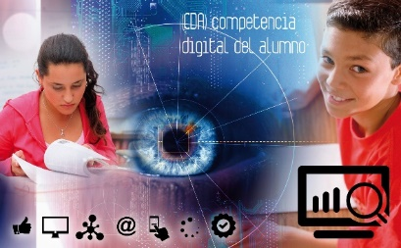
dimensión pedagógica…
Procesos de enseñanza – aprendizaje…
Programaciones didácticas y metodología
Criterios comunes en objetivos, metodologías y desarrollo desde todas las áreas y niveles, y en los planes de acción educativa: competencia transversal e instrumental
Modelo didácticos y metodológicos:
TIC: personalización e inclusividad
Integración del contexto tecnológico-educativo en los procesos de personalización, individualización del aprendizaje, la inclusión educativa y el aprendizaje adaptativo.
Contexto tecnológico seguro
Competencia digital de los alumnos integrada en el proceso de aprendizaje de forma segura y confiable.
Notes:
Si una organización educativa quiere ser competente en el mundo digital que nos rodea, es imprescindible que se replantee de forma institucional las prácticas para enseñar y aprender que tienen cabida en esa institución. Como en casi todos los aspectos organizativos, la tecnología referida a las prácticas de enseñanza-aprendizaje asume fundamentalmente dos roles importantes que afectan a las prácticas de las personas que enseñan y aprenden en nuestras instituciones educativas:
Son parte de las herramientas y el entorno tecnológico del que deberían aprovecharse los miembros de nuestra comunidad.
Ayudan a expandir las posibilidades de las estrategias didácticas que ponemos en marcha.
Claves para el aprendizaje en tiempos de redes
Personalización del aprendizaje
Aprendizaje por competencias, por proyectos, aprender haciendo
Aprendizaje relevante y situado
Aprendizaje creativo, basado en juegos,
Rol del profesor
Alfabetizaciones múltiples
Aprendizaje autónomo
Nuevos espacios para el aprendizaje
Aprendizaje centrado en el alumno
Actuaciones relacionadas con criterios comunes para la elaboración de las programaciones didácticas, selección de recursos digitales, en la estructuración del contexto tecnológico, en las metodologías colaborativas, creativas e inclusivas para el desarrollo de las competencias en el proceso de enseñanza y aprendizaje.
El centro tiene establecidos criterios comunes para la elaboración de las programaciones didácticas en los objetivos, en las metodologías y en los procesos para la adquisición de las competencias digitales desde la perspectiva de todas las áreas y niveles, así como en los planes de acción educativa (planes de convivencia, acción tutorial,…).
El centro aplica la integración de los dispositivos tecnológicos y aplicaciones didácticas en los procesos de personalización, individualización del aprendizaje, la inclusión educativa y el aprendizaje adaptativo.
El centro dispone de un contexto tecnológico estructurado de acuerdo al modelo didáctico del centro y las metodologías.
Los docentes utilizan las TIC como herramientas facilitadoras para la implantación y el desarrollo de metodologías activas e innovadoras.
Dentro del proceso de enseñanza/aprendizaje se recogen evidencias para la comprobación de la competencia digital de los alumnos.
El centro integra objetivos y procesos de aprendizaje sobre el uso seguro de las tecnologías en el currículo escolar.

Slide 24
dimensión pedagógica…
Contenidos y currículo…
mediante dinámicas y mecanismos que incluyan la producción y utilización de contenidos en red, la creación de espacios para visualizar esos contenidos, acciones para promover su uso y compartirlos, teniendo en cuneta el carácter transversal y secuenciado de la competencia digital.
Notes:
Una institución digitalmente competente tiene que articular dinámicas y mecanismos que incluyan la producción y utilización de contenidos en red, preferiblemente abiertos; la creación de espacios para visualizar esos contenidos, acciones para promover su uso y la acción de compartirlos dentro y fuera del centro. Se trata de poner en valor los productos desarrollados en el centro educativo, tanto los analógicos (por ejemplo, murales) como los digitales que hacen uso de las nuevas herramientas y competencias tecnológicas.
Actuaciones relacionadas con la estructuración, secuenciación, estándares de aprendizaje, competencias y contextualización de los contenidos curriculares relativos a la competencia digital, a los recursos didácticos y a la organización en la integración y uso eficaz de las tecnologías de la información en el proceso de enseñanza y aprendizaje.
Estrategias de flexibilización de espacios y horarios para desarrollos de las competencia clave en contextos basados en las tecnologías de la información y comunicación.
Acuerdos sobre los indicadores de consecución de los estándares para el logro de la competencia digital, teniendo en cuenta el carácter transversal y secuenciado de la competencia digital.
Estrategias organizadas para la adaptación y creación de recursos educativos en función de los procesos de aprendizaje y enseñanza, y de forma crítica y segura.
Establecimiento de un contexto tecnológico-didáctico de acceso a los contenidos por parte del alumno de forma autónoma en situaciones tanto presencial, como no presenciales.
Estrategias de difusión, coordinación y acceso a repositorios de contenidos (institucionales, aulas virtuales, sistemas de gestión de contenidos, CROL,…) de forma amplia y eficaz.

Slide 25
dimensión pedagógica…
Contenidos y currículo…
Contenidos secuenciados y estándares
Indicadores y estándares secuenciados (transversalidad)
Contenidos y recursos: características, tipología y modalidades de uso
Contexto tecnológico y accesibilidad
Repositorios y LMS: uso y accesibilidad on line, off line
Estrategias de creación, colaboración y difusión
Herramientas de creación
Difusión y acceso a repositorios y portales
Notes:
Una institución digitalmente competente tiene que articular dinámicas y mecanismos que incluyan la producción y utilización de contenidos en red, preferiblemente abiertos; la creación de espacios para visualizar esos contenidos, acciones para promover su uso y la acción de compartirlos dentro y fuera del centro. Se trata de poner en valor los productos desarrollados en el centro educativo, tanto los analógicos (por ejemplo, murales) como los digitales que hacen uso de las nuevas herramientas y competencias tecnológicas.
Actuaciones relacionadas con la estructuración, secuenciación, estándares de aprendizaje, competencias y contextualización de los contenidos curriculares relativos a la competencia digital, a los recursos didácticos y a la organización en la integración y uso eficaz de las tecnologías de la información en el proceso de enseñanza y aprendizaje.
Estrategias de flexibilización de espacios y horarios para desarrollos de las competencia clave en contextos basados en las tecnologías de la información y comunicación.
Acuerdos sobre los indicadores de consecución de los estándares para el logro de la competencia digital, teniendo en cuenta el carácter transversal y secuenciado de la competencia digital.
Estrategias organizadas para la adaptación y creación de recursos educativos en función de los procesos de aprendizaje y enseñanza, y de forma crítica y segura.
Establecimiento de un contexto tecnológico-didáctico de acceso a los contenidos por parte del alumno de forma autónoma en situaciones tanto presencial, como no presenciales.
Estrategias de difusión, coordinación y acceso a repositorios de contenidos (institucionales, aulas virtuales, sistemas de gestión de contenidos, CROL,…) de forma amplia y eficaz.

Slide 26
dimensión pedagógica…
Procesos de evaluación…
relativos a los aprendizajes de los alumnos con criterios, indicadores y resultados, mediante dinámicas que utilicen las TIC, así como estrategias de evaluación de la competencia digital y la eficacia y eficiencia del entorno tecnológico-didáctico para los procesos de enseñanza y aprendizaje.
Notes:
En lo que se refiere a cómo la tecnología afecta institucionalmente a la evaluación, tendremos que hablar de tres niveles principales:
La evaluación de los aprendizajes de los estudiantes.
La certificación de los aprendizajes de los estudiantes.
La evaluación de los programas y procesos de enseñanza que llevamos a cabo dentro de las instituciones a través de analíticas de aprendizaje.
Desde la perspectiva de los docentes:
Evaluación de las programaciones didácticas y de aula.
Evaluación de resultados académicos.
Evaluación de las dinámicas de colaboración y de las metodologías empleadas.
Actuaciones relacionadas con criterios, indicadores, procesos de evaluación, entornos de aprendizaje, uso de herramientas tecnológicas para la evaluación y resultados de los procesos , la eficacia y la eficiencia de la aplicación de estos procesos y el uso del entorno tecnológico-didáctico en la integración y uso eficaz de las tecnologías en el proceso de enseñanza y aprendizaje.
Planificación de estrategias diversas de utilización de las TIC para la evaluación a los aprendizajes.
Criterios compartidos para evaluar los aprendizajes (presenciales, no presenciales, formales y no formales) en entornos digitales a través de herramientas digitales (e-portfolio, tutorías inteligentes, simulaciones,…) y con metodologías para la coevaluación y autoevaluación.
El centro coordina y define el proceso de evaluación de la adquisición de la competencia digital del alumnado en todas las etapas.
El centro considera estrategias de evaluación sobre la eficiencia y eficacia del contexto tecnológico para el aprendizaje.

Slide 27
dimensión pedagógica…
Procesos de evaluación…
Estrategias de utilización de las TIC para evaluación de competencias.
Criterios para evaluar los aprendizajes (presenciales, no presenciales, formales y no formales) en entornos digitales a través de herramientas digitales (e-portfolio, tutorías inteligentes, simulaciones,…) y con metodologías para la coevaluación y autoevaluación.
Evaluación de la competencia digital
Criterios, indicadores y herramientas
Estrategias de evaluación del contexto tecnológico
Criterios y procedimientos de evaluación sobre la eficiencia y eficacia del contexto tecnológico para el aprendizaje
Notes:
En lo que se refiere a cómo la tecnología afecta institucionalmente a la evaluación, tendremos que hablar de tres niveles principales:
La evaluación de los aprendizajes de los estudiantes.
La certificación de los aprendizajes de los estudiantes.
La evaluación de los programas y procesos de enseñanza que llevamos a cabo dentro de las instituciones a través de analíticas de aprendizaje.
Actuaciones relacionadas con criterios, indicadores, procesos de evaluación, entornos de aprendizaje, uso de herramientas tecnológicas para la evaluación y resultados de los procesos , la eficacia y la eficiencia de la aplicación de estos procesos y el uso del entorno tecnológico-didáctico en la integración y uso eficaz de las tecnologías en el proceso de enseñanza y aprendizaje.
Planificación de estrategias diversas de utilización de las TIC para la evaluación a los aprendizajes.
Criterios compartidos para evaluar los aprendizajes (presenciales, no presenciales, formales y no formales) en entornos digitales a través de herramientas digitales (e-portfolio, tutorías inteligentes, simulaciones,…) y con metodologías para la coevaluación y autoevaluación.
El centro coordina y define el proceso de evaluación de la adquisición de la competencia digital del alumnado en todas las etapas.
El centro considera estrategias de evaluación sobre la eficiencia y eficacia del contexto tecnológico para el aprendizaje.

Slide 28
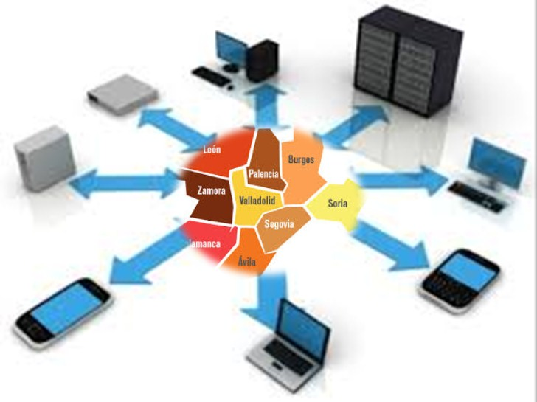
dimensión tecnológica…
Infraestructuras
Seguridad y
confianza digital
Notes:
La infraestructura tecnológica ha de ser definida de manera coherente con el marco pedagógico y el proyecto educativo del centro.
Solo esta subordinación de la tecnología a la pedagogía garantiza una integración sostenible que promueva el aprendizaje.
Pero no debemos olvidar que, para que la tecnología pueda contribuir a potenciar la enseñanza y el aprendizaje es necesario que la infraestructura digital esté operativa y sea fiable y segura, además de escalable, a lo largo del proceso de desarrollo.
Sin esto no será posible su integración, y en su ausencia o sus limitaciones encontramos uno de los problemas más previsibles y, sin embargo, comunes en el proceso de integración.

Slide 29
dimensión tecnológica…
Infraestructuras
Acceso, adquisición, organización y mantenimiento de los recursos tecnológicos para el desarrollo de las tareas educativas, administrativas y de comunicación en la integración y uso eficaz de las tecnologías en el proceso de enseñanza y aprendizaje.
Notes:
Actuaciones relacionadas con el acceso, la adquisición y el mantenimiento de los recursos tecnológicos para el desarrollo de las tareas educativas, administrativas y de comunicación en la integración y uso eficaz de las tecnologías en el proceso de enseñanza y aprendizaje.
Servicios digitales de red del centro y aula estructurados y regulados: organizar todos los recursos y su acceso
Espacios de aprendizaje virtuales para la comunicación e interacción entre la comunidad educativa: LMS, web, blog,
Estrategias organizativas de los recursos tecnológicos en las aulas: modelo y tipo aula, política de dispositivos
Recursos y dispositivos para alumnado y profesorado con configuraciones de acceso individualizado y personalizado.
Planificación de mantenimiento, reciclado, reactualización, mejora o innovación.
Posibilidades de acceso a escenarios de aprendizaje flexible: espacios, tiempos, redes, equipamiento, agrupamientos,
Actuaciones de compensación tecnológica relacionados con la inclusión digital de los alumnos.

Slide 30
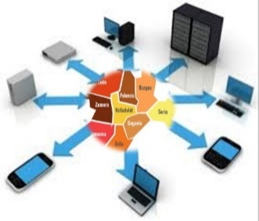
dimensión tecnológica…
Infraestructuras
Conectividad y red
Plan “escuelas conectadas”, intranet, CAU, redes del centro,
Equipamiento tecnológico
Definición de espacios de aprendizaje y su equipamiento: modelo y tipo
Criterios de adquisición y uso de dispositivos
Infraestructura lógica
Servicios, software y herramientas corporativas
Modelos organizativos
Políticas de responsables, uso, tiempos, agrupamientos, redes, ..
Mantenimiento y reciclado
Notes:
Actuaciones relacionadas con el acceso, la adquisición y el mantenimiento de los recursos tecnológicos para el desarrollo de las tareas educativas, administrativas y de comunicación en la integración y uso eficaz de las tecnologías en el proceso de enseñanza y aprendizaje.
Servicios digitales de red del centro y aula estructurados y regulados: organizar todos los recursos y su acceso
Espacios de aprendizaje virtuales para la comunicación e interacción entre la comunidad educativa: LMS, web, blog,
Estrategias organizativas de los recursos tecnológicos en las aulas: modelo y tipo aula, política de dispositivos
Recursos y dispositivos para alumnado y profesorado con configuraciones de acceso individualizado y personalizado.
Planificación de mantenimiento, reciclado, reactualización, mejora o innovación.
Posibilidades de acceso a escenarios de aprendizaje flexible: espacios, tiempos, redes, equipamiento, agrupamientos,
Actuaciones de compensación tecnológica relacionados con la inclusión digital de los alumnos.

Slide 31
dimensión tecnológica…
Seguridad y confianza digital
Protección, seguridad y confianza digital en la integración y uso eficaz de las tecnologías en el proceso de enseñanza y aprendizaje.
31
Notes:
Actuaciones relacionadas con la protección, seguridad y confianza digital en la integración y uso eficaz de las tecnologías en el proceso de enseñanza y aprendizaje.
Políticas, procedimientos y salvaguardas del contexto tecnológico (prevenir accesos no autorizados, difusión no permitida, alteración de datos, accesos a entornos inapropiados, prevención de actos antisociales y alteraciones del servicio)
Estructura organizativa de responsables, sistemas de control y documentación (almacenamiento, custodia y seguridad de datos, documentos, recursos, según la normativa vigente).
Categorización de riesgos e incidencias y actuaciones a aplicar en el caso de uso inadecuado.
Procesos de evaluación y de auditoría que afectan a la seguridad.
Políticas de información, formación y concienciación sobre el uso seguro y responsable de equipos, redes y servicios de internet.

Slide 32
dimensión tecnológica…
Seguridad y confianza digital
Políticas y protocolos para la seguridad
Tipos de accesos, modelos de difusión, medidas preventivas,
Estructura organizativa de responsables
Responsables, sistemas de control y actuaciones con documentación (almacenamiento, custodia y seguridad de datos, documentos, recursos)
Procesos de evaluación y auditoría de sistemas
Análisis de riesgos e incidencias y actuaciones a aplicar en el caso de uso inadecuado.
Actuaciones de formación para la comunidad educativa
Planes de formación y concienciación
Notes:
Actuaciones relacionadas con la protección, seguridad y confianza digital en la integración y uso eficaz de las tecnologías en el proceso de enseñanza y aprendizaje.
Políticas, procedimientos y salvaguardas del contexto tecnológico (prevenir accesos no autorizados, difusión no permitida, alteración de datos, accesos a entornos inapropiados, prevención de actos antisociales y alteraciones del servicio)
Estructura organizativa de responsables, sistemas de control y documentación (almacenamiento, custodia y seguridad de datos, documentos, recursos, según la normativa vigente).
Categorización de riesgos e incidencias y actuaciones a aplicar en el caso de uso inadecuado.
Procesos de evaluación y de auditoría que afectan a la seguridad.
Políticas de información, formación y concienciación sobre el uso seguro y responsable de equipos, redes y servicios de internet.

Slide 33
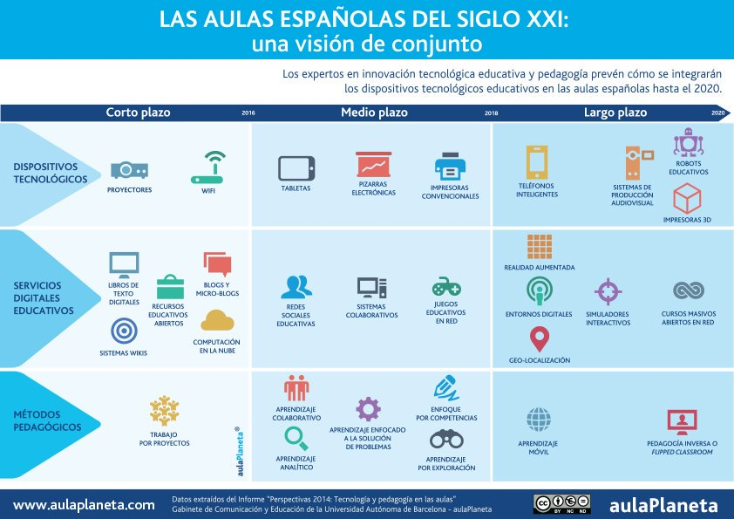
y unas sugerencias para el camino…
una parte ya recorrida
33

Slide 34
y unas indicaciones para el camino…
Necesitamos personas “knowmad” (Know: conocer, saber y nomad: nómada): persona capaz de ser un nómada del conocimiento y la innovación.
https://idiozone14.wordpress.com/2014/03/23/sabes-lo-que-es-un-knowmad/

Slide 35
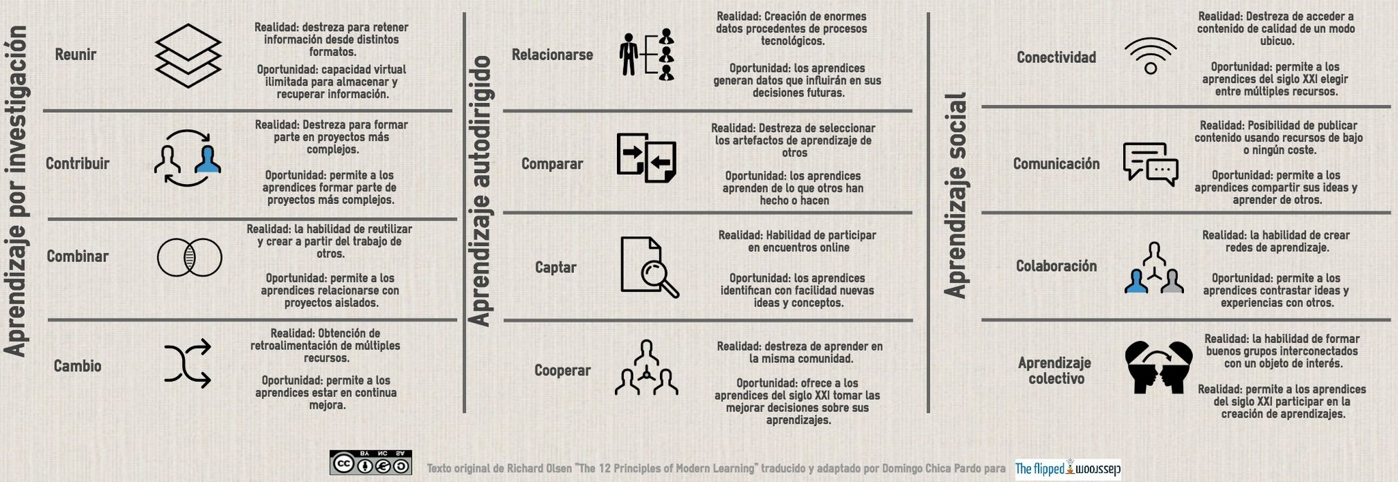
y unas indicaciones para el camino…
Que se guíen por estos principios…

Slide 36
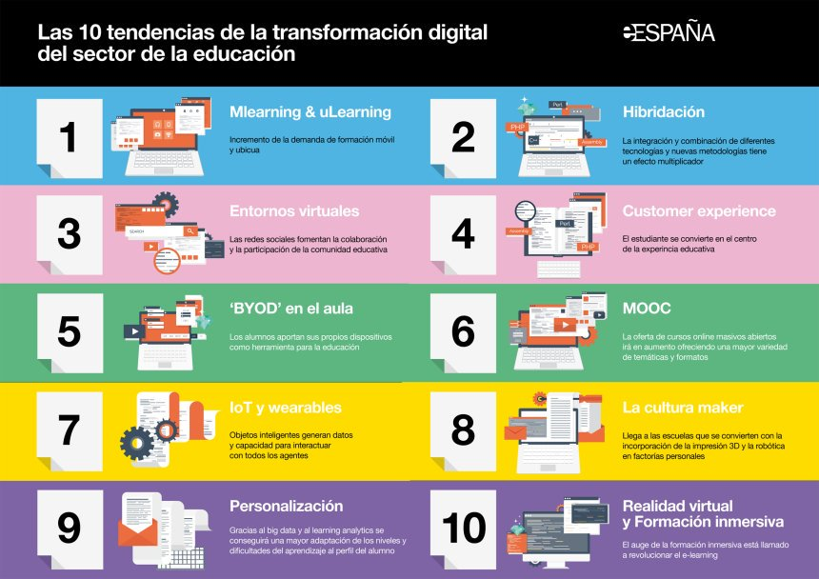
y unas indicaciones para el camino…
Y sin perder de vista estas tendencias…

Slide 37
y unas indicaciones para el camino…
Pero teniendo claro que…
Una pedagogía digital no es lo mismo que profesores usando herramientas digitales. Más bien, una pedagogía digital nos demanda que pensemos de manera crítica nuestras herramientas y que reflexionemos de manera activa sobre nuestras prácticas. Lo que implica saber cuándo y dónde debemos dejar de lado las herramientas, así como cuando y cómo hacer uso de ellas.
--Jesse Stommel.
Learning is not a mechanism: Assesment, Student Agency, and Digital Spaces
… porque queremos centros
digitalmente competentes

Slide 38
gracias

